Slide 1
机器学习与模式识别 第0讲 数学基础提要
2020~2021学年

Slide 2
相关数学基础
M1 齐次线性方程组的求解(基础解系)
M2 向量的内积、方阵的特征分解
M3 向量范数与矩阵范数
M4 多元函数对矩阵变量的求导
M5 矩阵的QR分解与奇异值分解
M6 投影矩阵、广义逆矩阵、正定矩阵
(概率论与数理统计：自行复习)

Slide 3
M1-线性方程组求解（一）齐次线性方程组解的性质
1．解向量的概念
设有齐次线性方程组
（1）
若记

Slide 4
则上述方程组（1）可写成向量方程
若
为方程 的
解，则

Slide 5
称为方程组(1) 的解向量，它也就是向量方程
(2)的解．

Slide 6
２．齐次线性方程组解的性质
（1）若 为 的解，则
也是 的解.
（2）若 为 的解， 为实数，则
也是 的解．
由以上两个性质可知，方程组的全体解向量
所组成的集合，对于加法和数乘运算是封闭的，
因此构成一个向量空间，称此向量空间为齐次线
性方程组 的解空间．

Slide 7
M1-线性方程组求解（二）基础解系及其求法
1．基础解系的定义

Slide 9
２．齐次线性方程组基础解系的求法
设齐次线性方程组的系数矩阵为 ，并不妨
设 的前 个列向量线性无关．
于是 可化为

Slide 11
现对 取下列 组数：

Slide 12
依次得
从而求得原方程组的 个解：

Slide 13
例1 求齐次线性方程组
的基础解系与通解.
解
对系数矩阵 作初等行变换，变为行最简矩
阵，有

Slide 16
M2-向量内积与方阵的特征分解（一）向量的内积
1 向量内积的定义
定义

Slide 18
２ 向量的长度
定义
向量的长度具有下列性质：

Slide 20
３ 向量的夹角
定义

Slide 21
４ 正交向量组的性质
所谓正交向量组，是指一组两两正交的非零
向量．向量空间的基若是正交向量组，就称为正
交基．
定理
定义

Slide 22
施密特正交化方法

Slide 23
第一步 正交化

Slide 24
第二步 单位化

Slide 25
５ 正交矩阵与正交变换
定义
方阵 为正交矩阵的充分必要条件是 的行
（列）向量都是单位向量，且两两正交．

Slide 26
定义 若 为正交矩阵，则线性变换 称为
正交变换．
正交变换的特性在于保持线段的长度不变．

Slide 27
M2-向量内积与方阵的特征分解 （二）方阵的特征值和特征向量
定义

Slide 29
1、有关特征值的一些结论

Slide 30
2、有关特征向量的一些结论
定理
定理 属于同一个特征值的特征向量的非零线性
组合仍是属于这个特征值的特征向量．

Slide 31
3、特征值与特征向量的求法
第一步 计算 的特征多项式；
第二步 求出特征方程的全部根，即得 的全部
特征值；
第三步 将每一个特征值代入相应的线性方程组，
求出基础解系，即得该特征值的特征向量．

Slide 32
解 第一步 计算 的特征多项式

Slide 33
第三步 求出 的全部特征向量

Slide 37
M2-向量内积与方阵的特征分解（三）相似矩阵
定义
矩阵之间的相似具有(1)自反性；(2)对称性；
(3)传递性．

Slide 38
1、有关相似矩阵的性质
若 与 相似，则 与 的特征多项式
相同，从而 与 的特征值亦相同．

Slide 39
(4) 能对角化的充分必要条件是 有 个线
性无关的特征向量．
(5) 有 个互异的特征值，则 与对角阵相似．

Slide 40
2、实对称矩阵的相似矩阵

Slide 41
M2-向量内积与方阵的特征分解（四）二次型
定义

Slide 42
二次型与它的矩阵是一一对应的．

Slide 43
正定二次型
定义

Slide 44
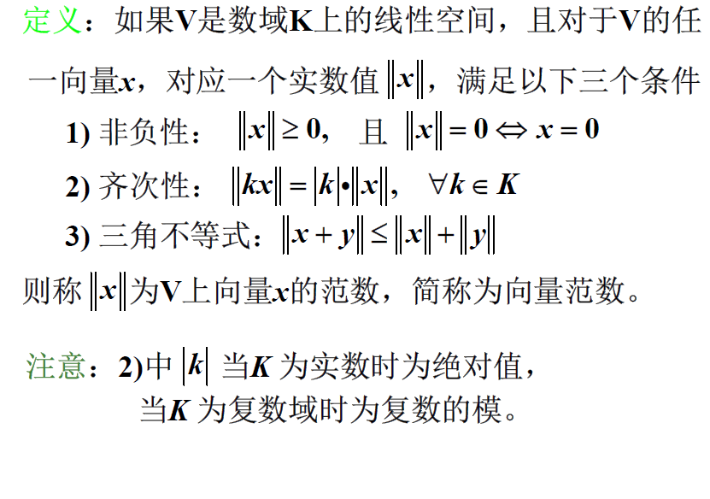
M3-向量范数与矩阵范数（一）向量范数

Slide 45
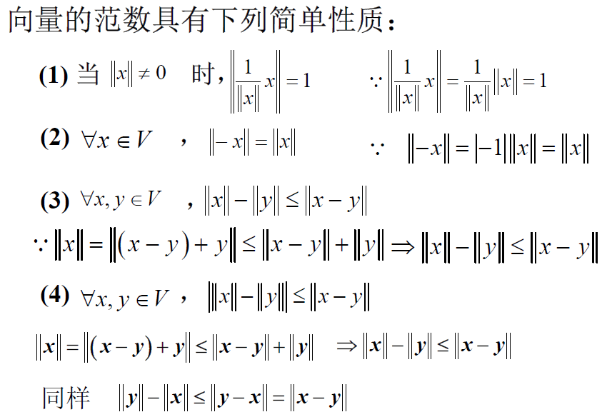

Slide 46
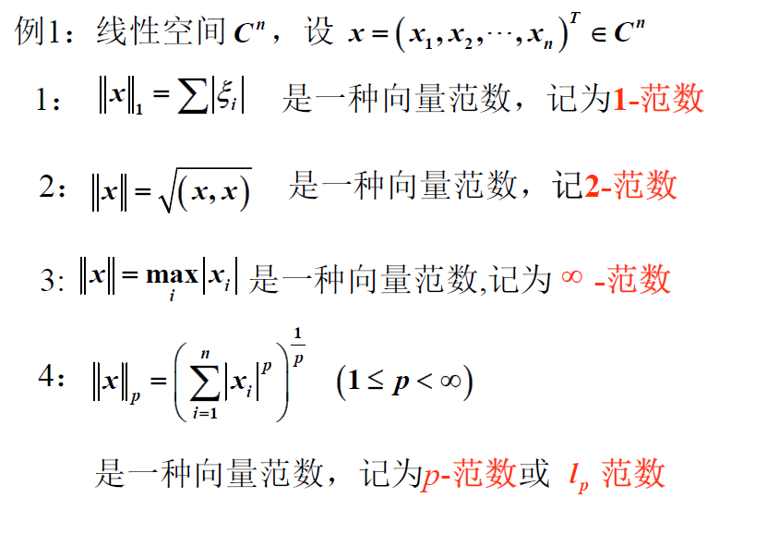

Slide 47
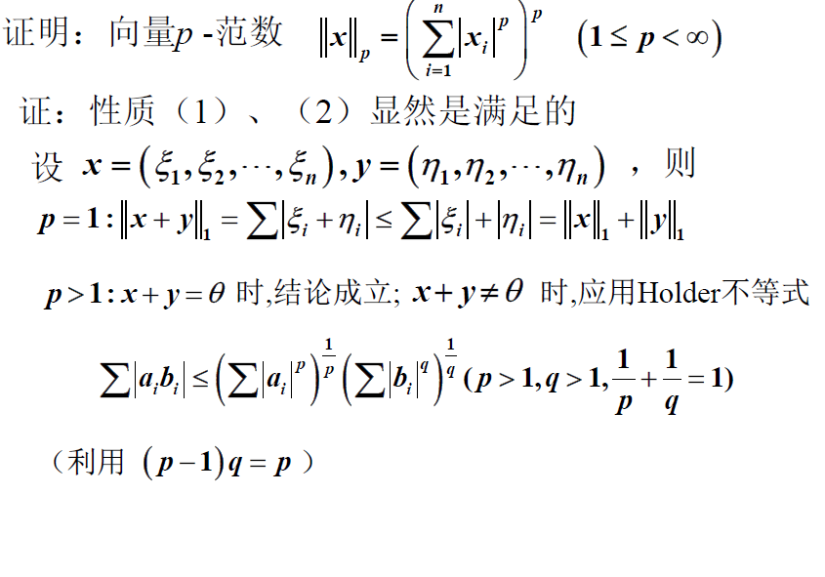

Slide 48
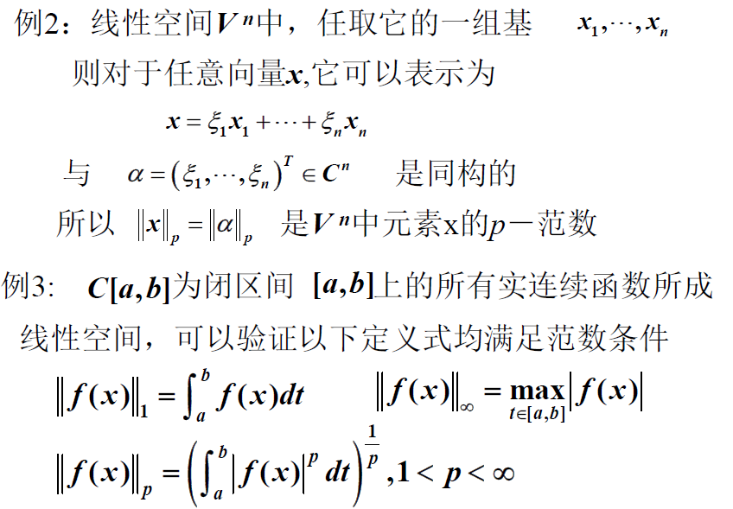

Slide 49
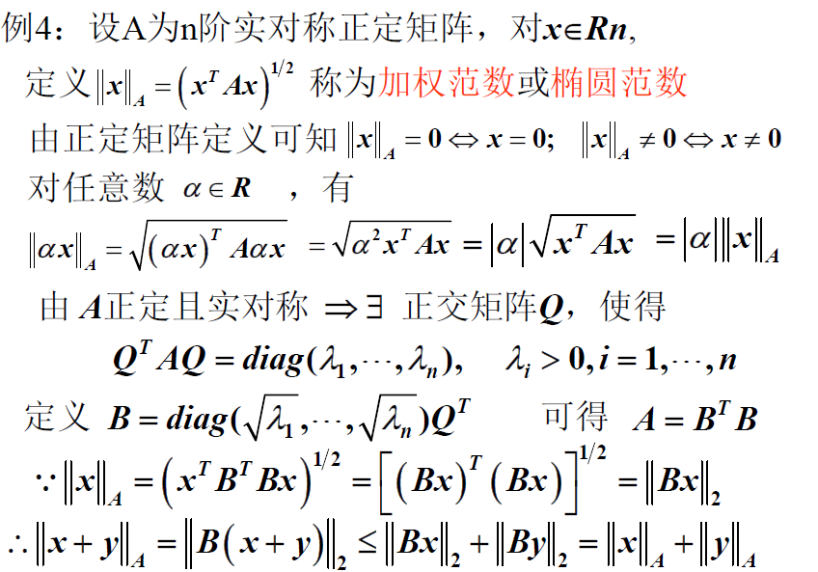

Slide 50
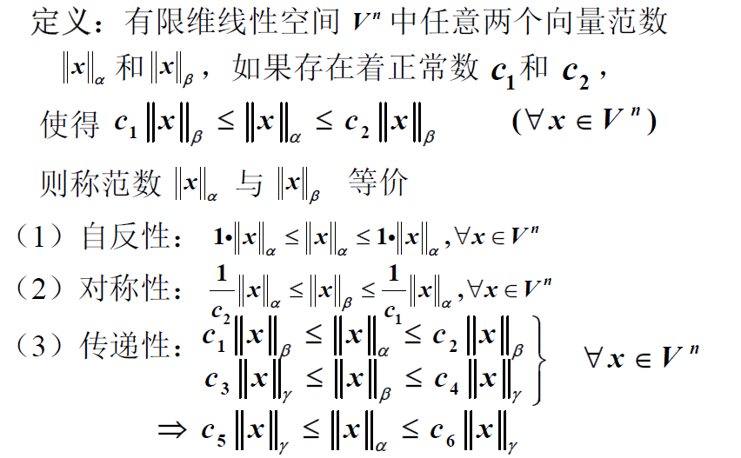
M3-向量范数与矩阵范数（二）向量范数的等价性

Slide 51
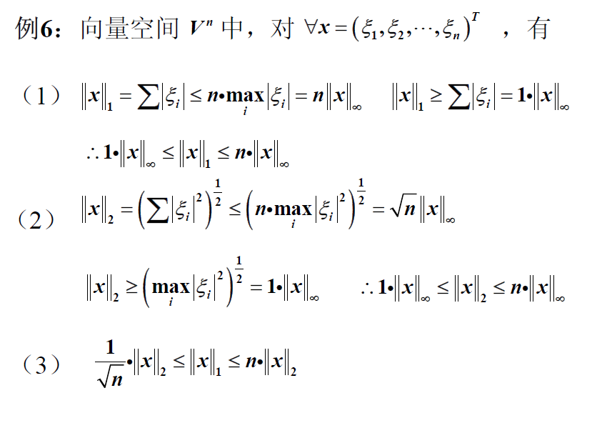

Slide 52
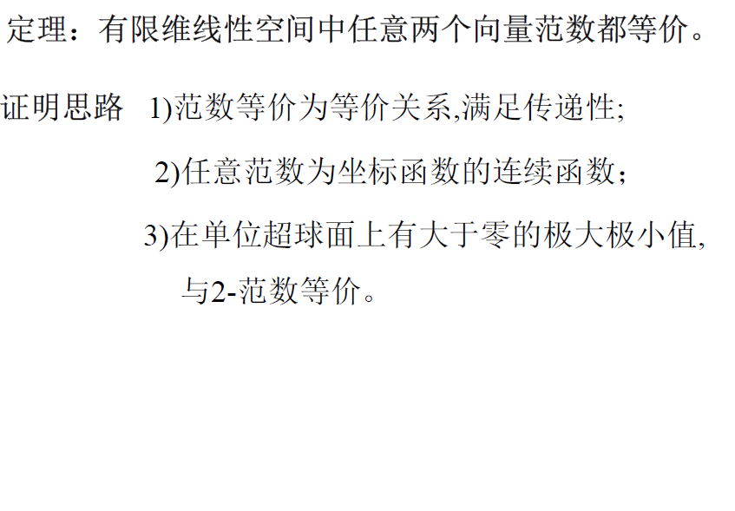

Slide 53
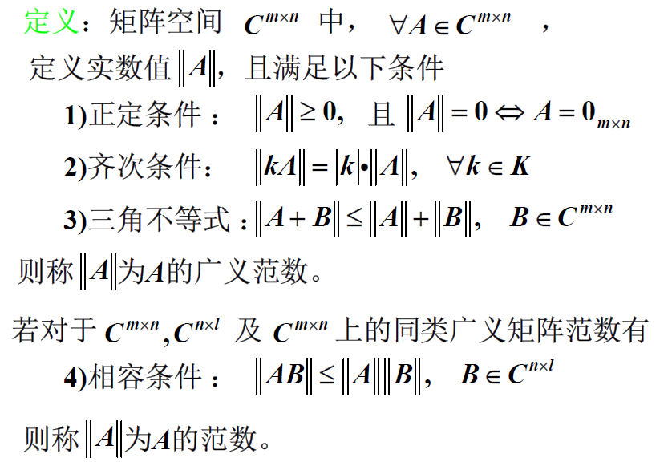
M3-向量范数与矩阵范数（三）矩阵范数

Slide 54
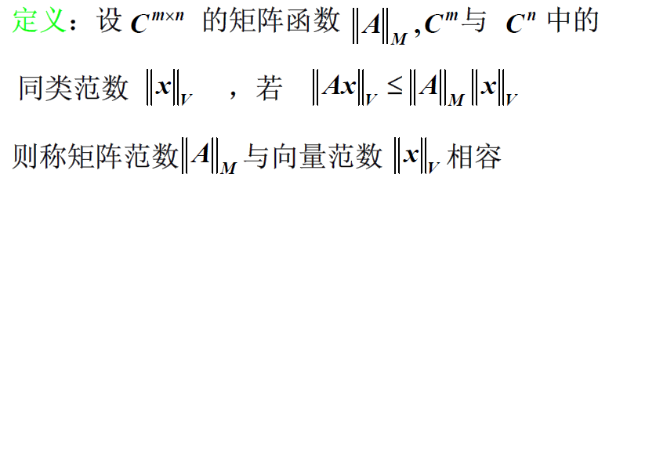

Slide 55
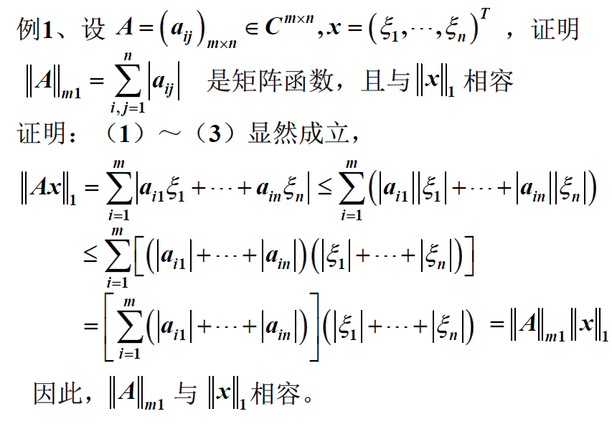

Slide 56
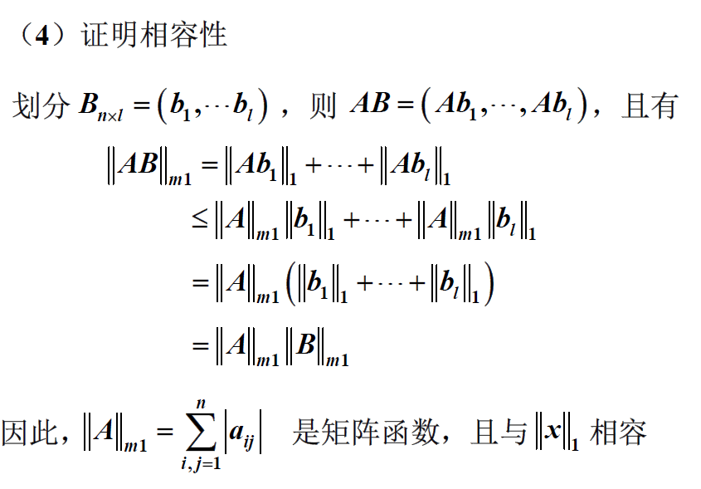

Slide 57
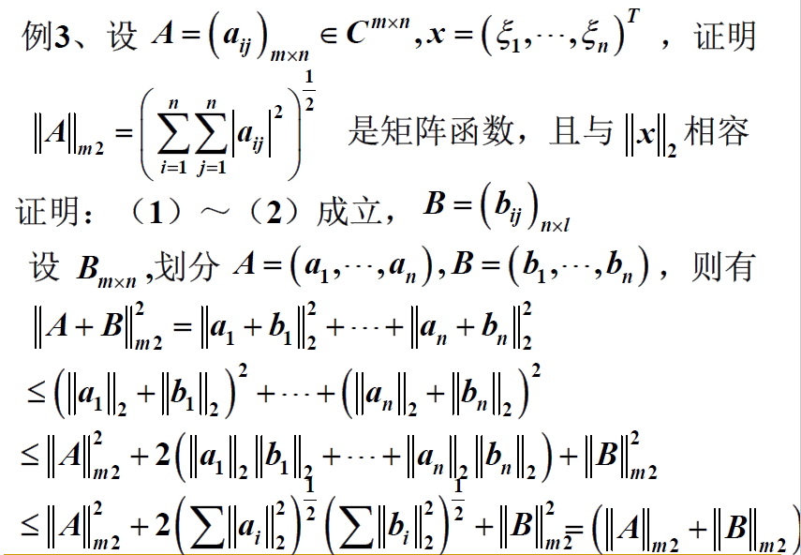

Slide 58
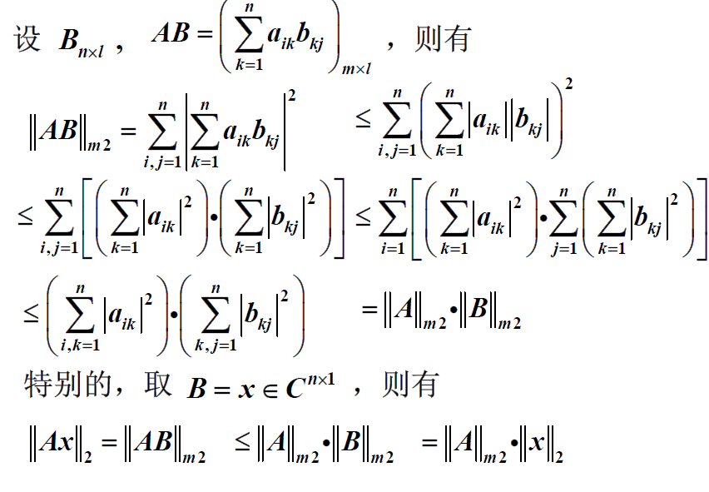

Slide 59
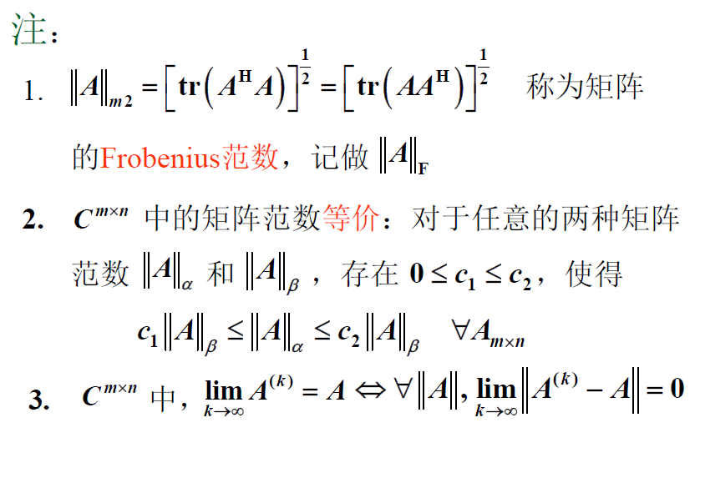

Slide 60
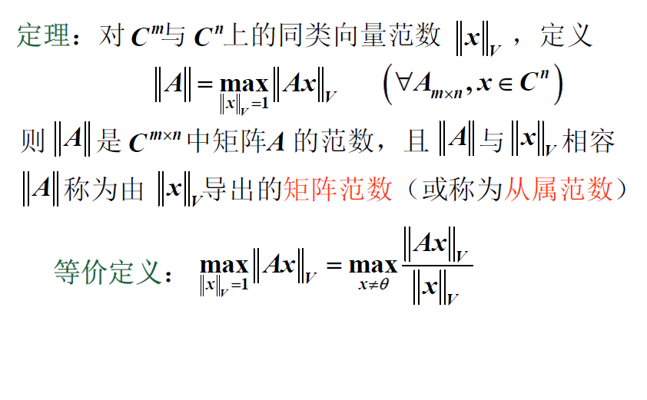
M3-向量范数与矩阵范数（四）矩阵的从属范数

Slide 61
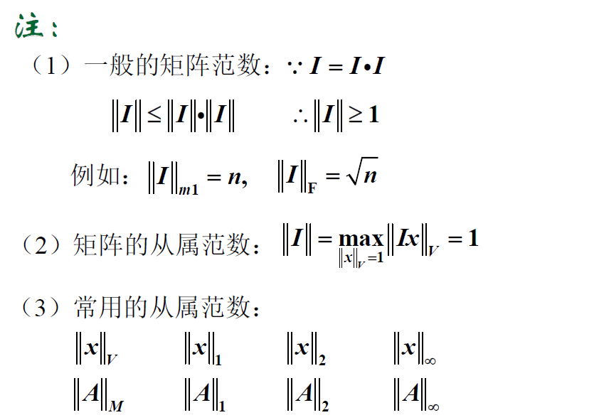

Slide 62
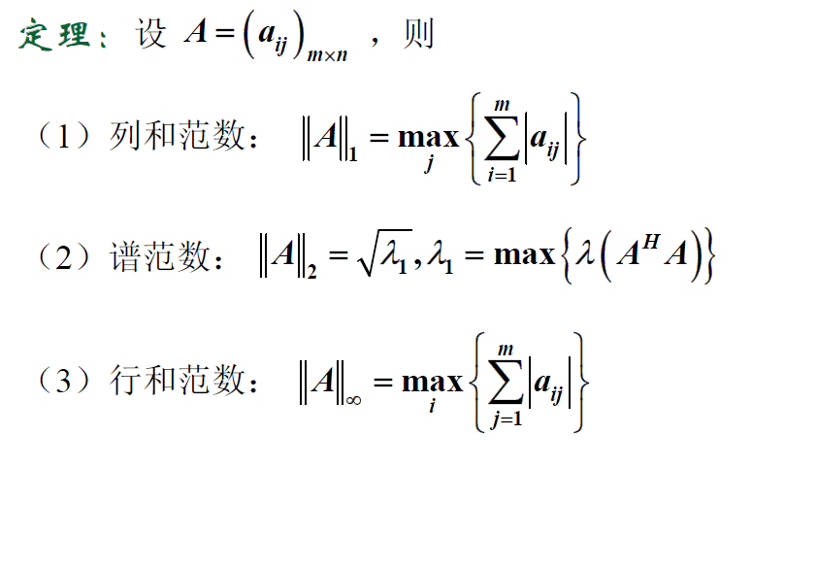

Slide 63
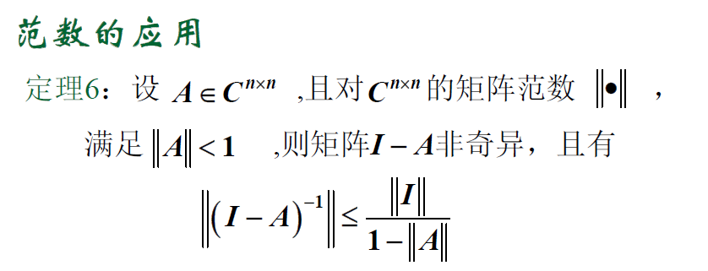
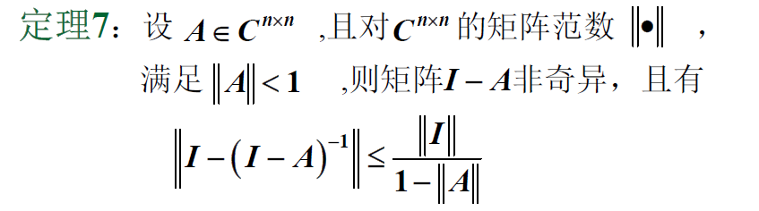

Slide 64
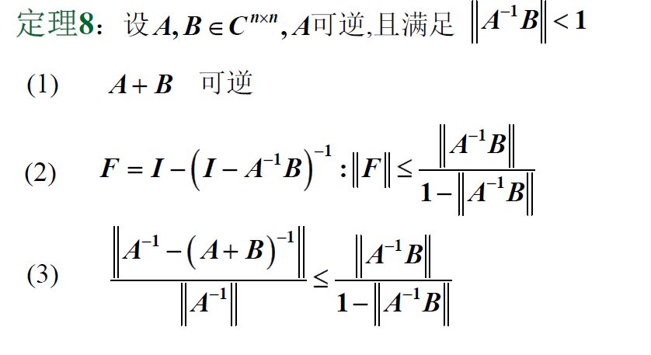
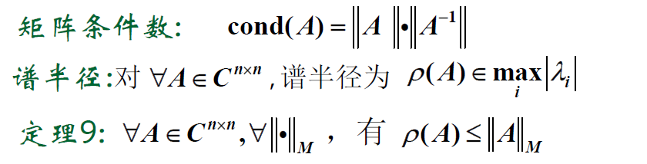

Slide 65
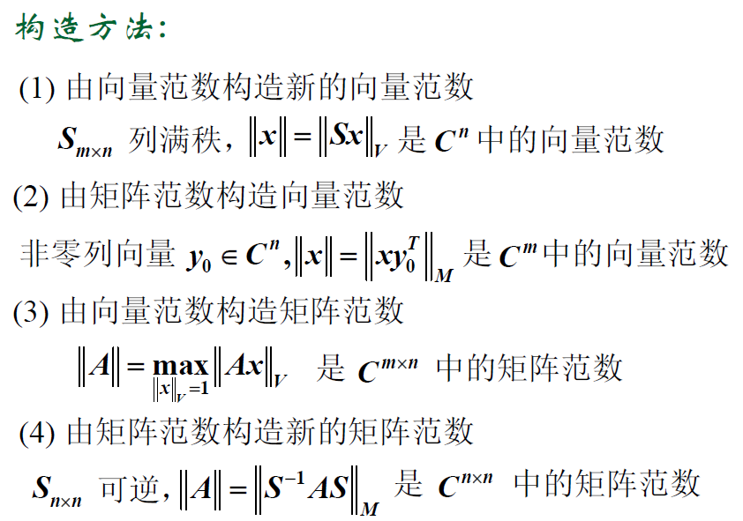
M3-向量范数与矩阵范数 （五）向量范数与矩阵范数的构造

Slide 66
M4-多元函数对矩阵变量的求导 （一）数量函数关于向量（矩阵）的微分

Slide 75
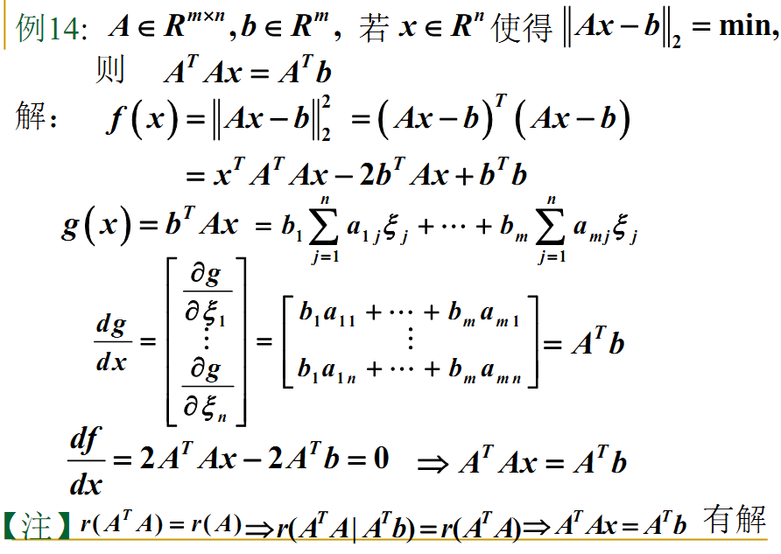

Slide 76
M4-多元函数对矩阵变量的求导
（二）向量函数对向量（矩阵）的导数

Slide 79
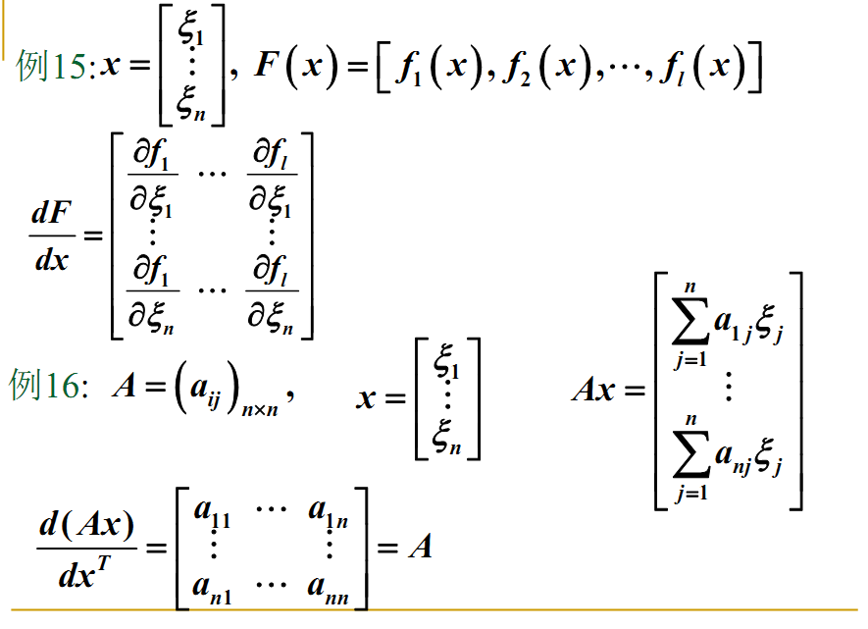

Slide 80
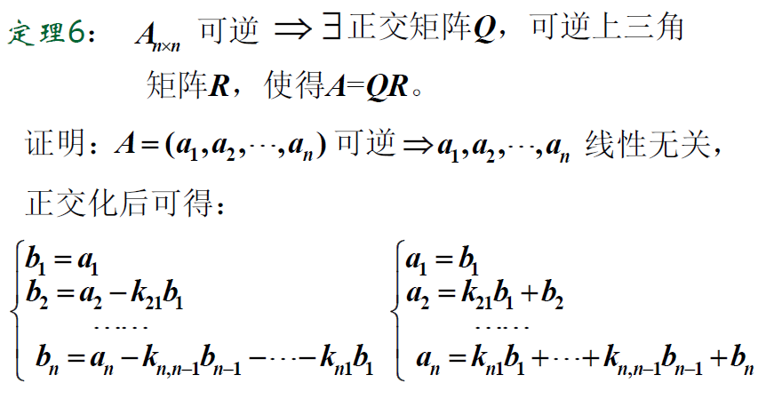
M5-矩阵的QR分解与奇异值分解 （一）方阵的正交三角分解（QR分解）

Slide 81
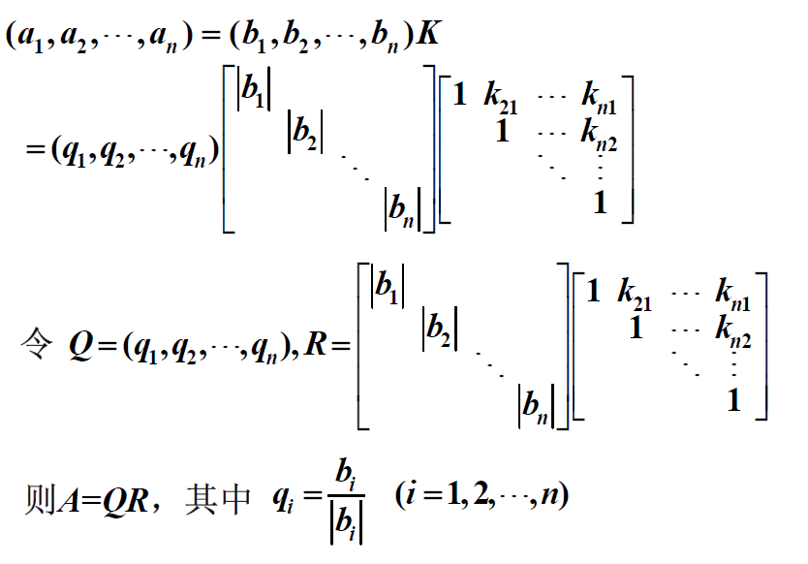

Slide 82
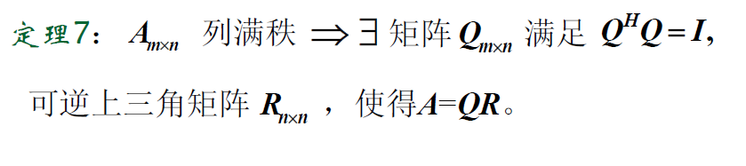

Slide 83
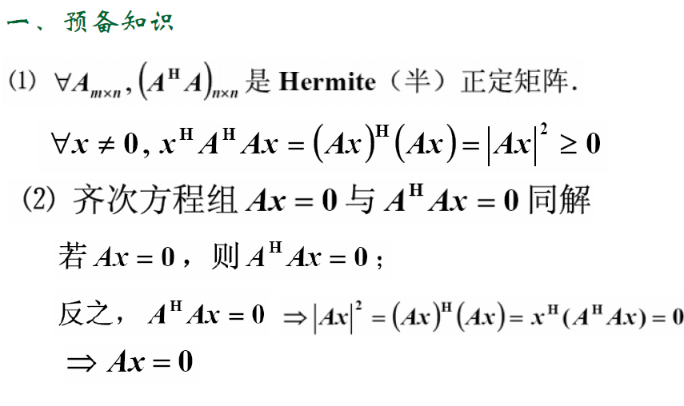
M5-矩阵的QR分解与奇异值分解
（二）奇异值分解（SVD）

Slide 84
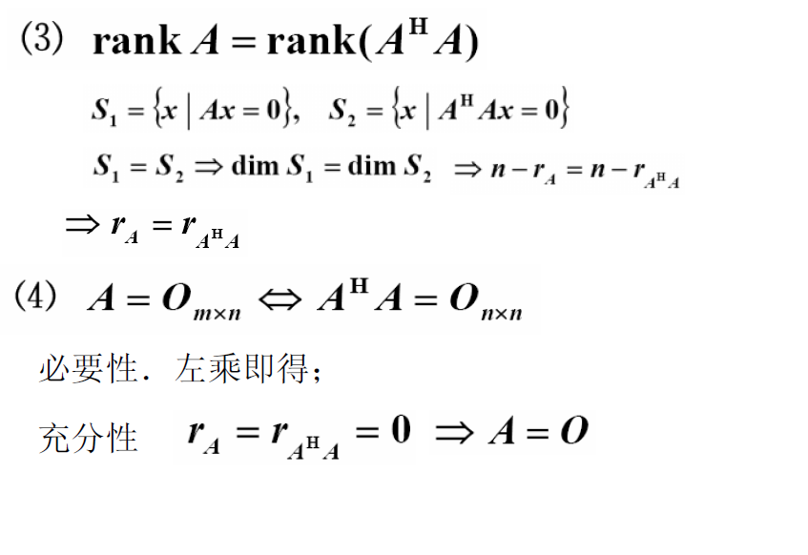

Slide 85
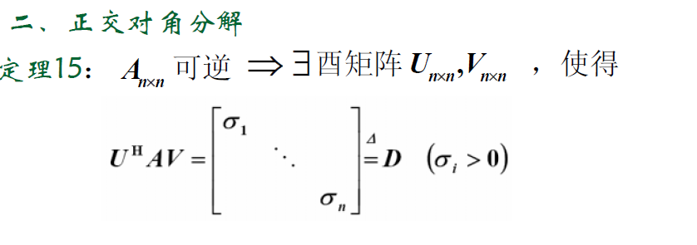
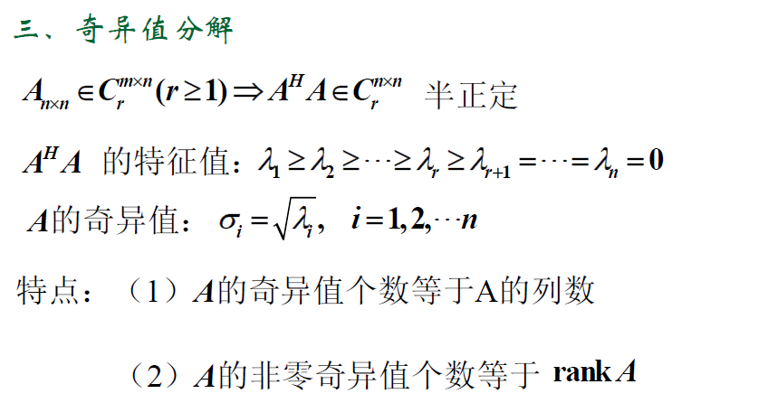
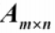

Slide 86
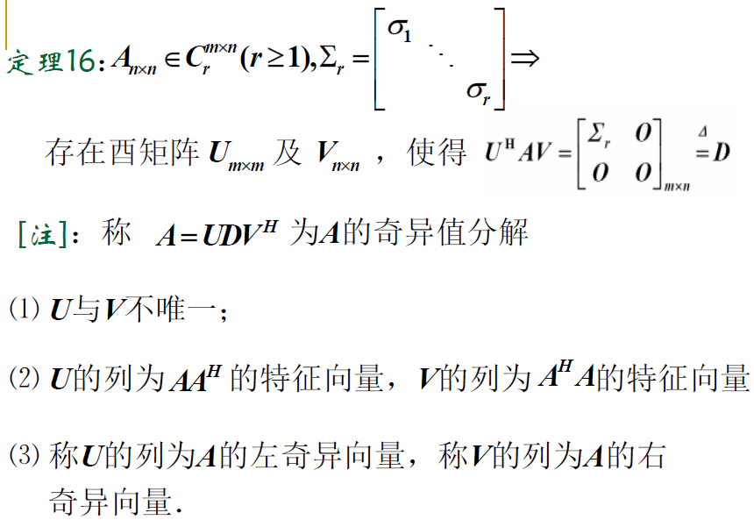

Slide 87
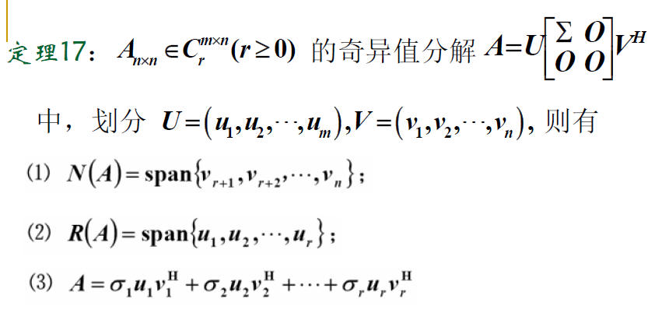

Slide 88
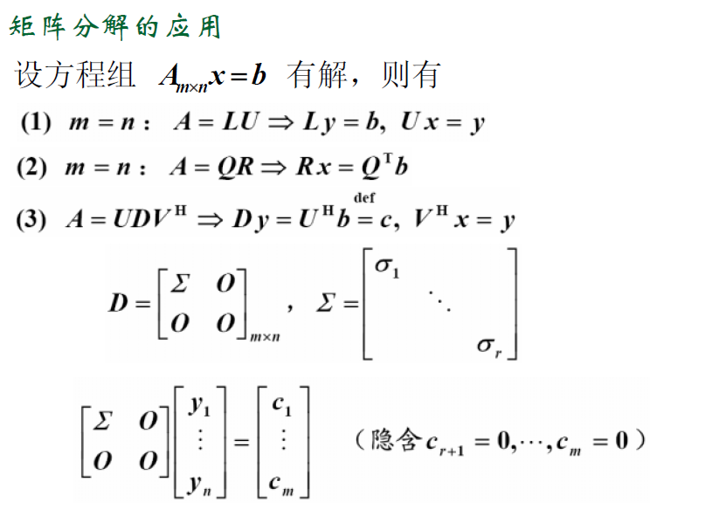

Slide 89
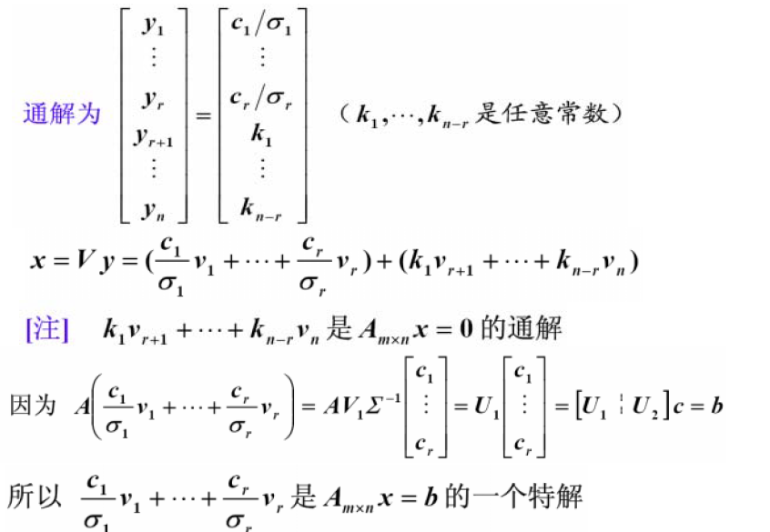

Slide 90
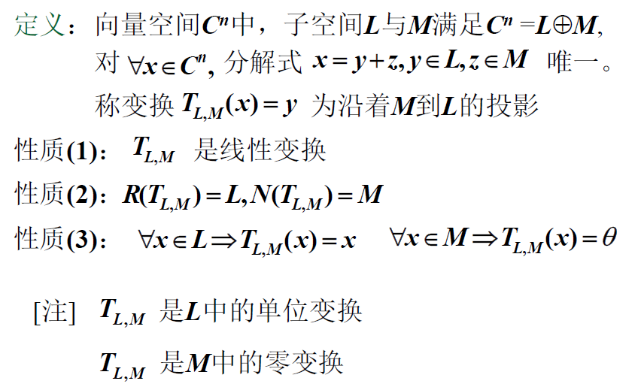
M6-投影矩阵、广义逆矩阵（一）投影矩阵
1、投影变换

Slide 91
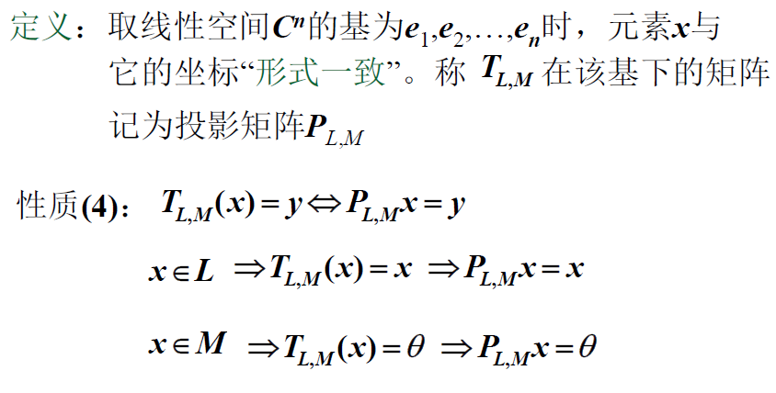
2、投影矩阵

Slide 92
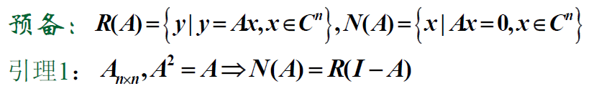
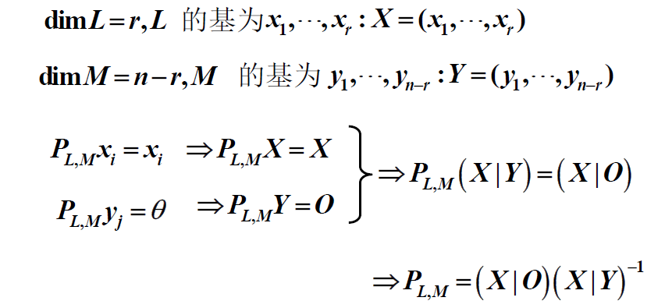
3、投影矩阵的确定办法

Slide 93
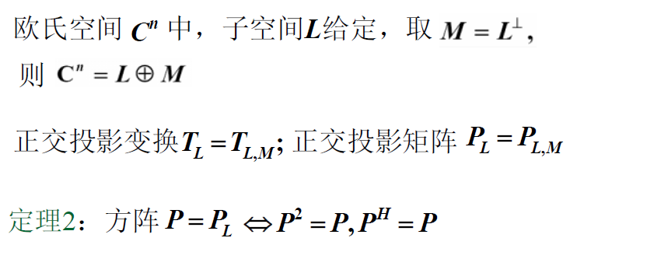
4、正交投影变换

Slide 94
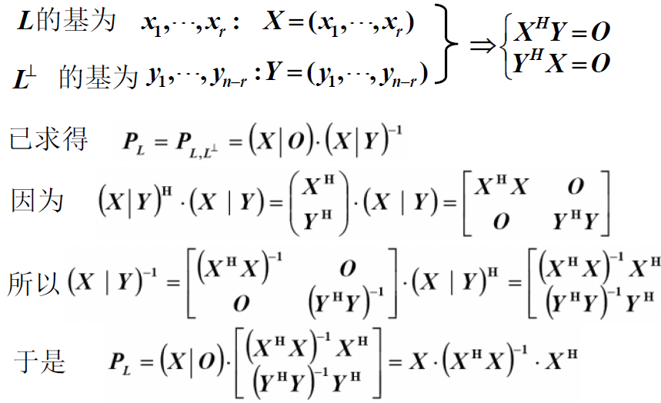
4、正交投影矩阵的确定办法

Slide 95
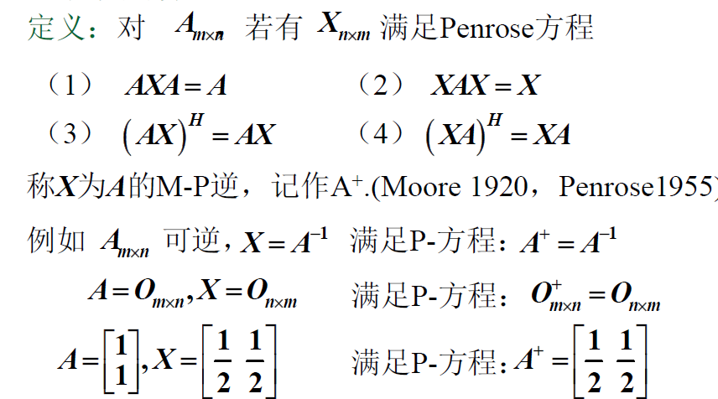
M6-投影矩阵、广义逆矩阵（二）广义逆矩阵

Slide 96
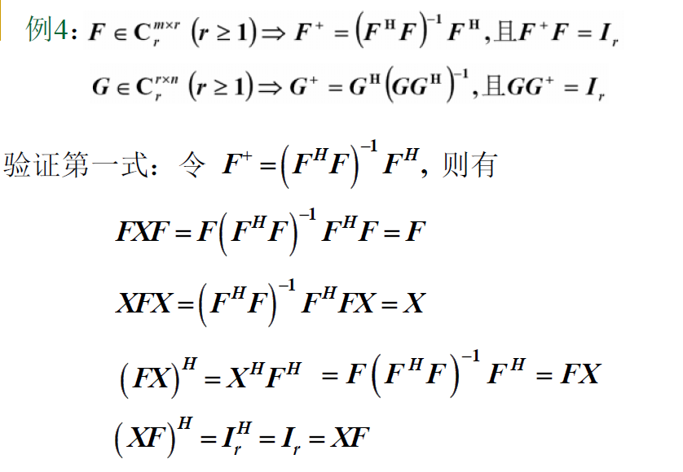

Slide 97
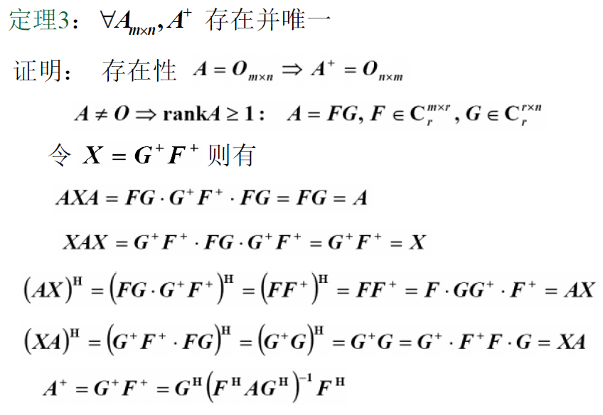

Slide 98
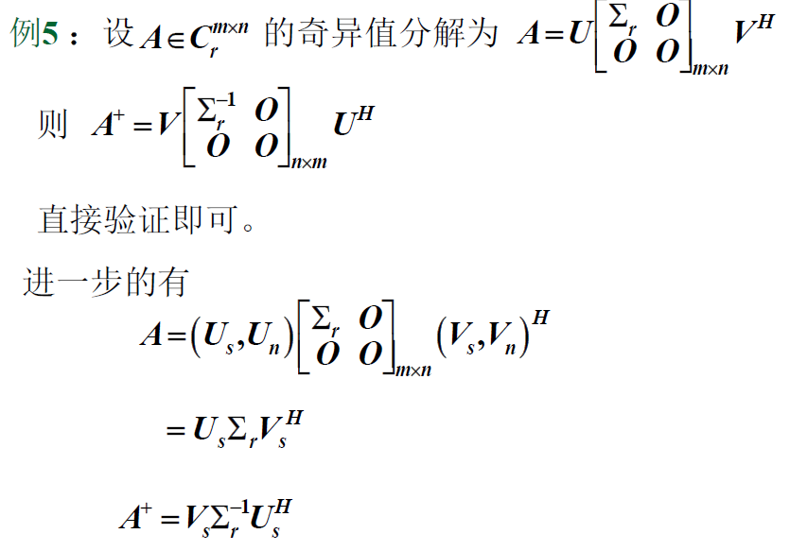
式子中，下标s改为r，n改为n-r。

Slide 99
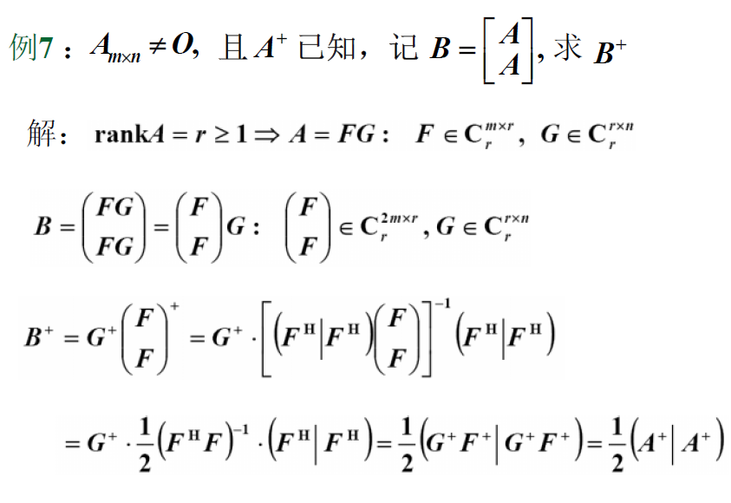

Slide 100
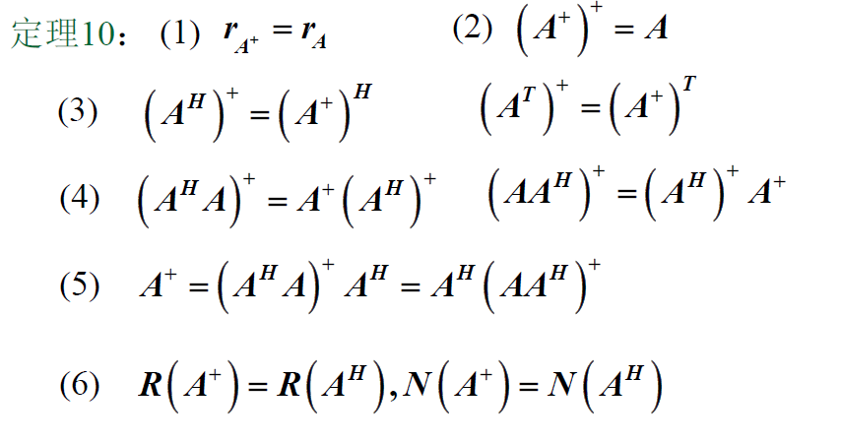

Slide 101

M6-投影矩阵、广义逆矩阵（三）正定矩阵

Slide 102

正定矩阵的判断准则

Slide 103


Slide 104


Slide 105

矩阵不等式（正定矩阵的性质）

Slide 106



Slide 107
课后作业
见另文。
下次上课前提交。
最好使用电子档。

Slide 108
End of This Part

